Slide 1

PHÒNG GIÁO DỤC & ĐÀO TẠO HUYỆN AN LÃO
TRƯỜNG TIỂU HỌC QUỐC TUẤN
PHÒNG GIÁO DỤC & ĐÀO TẠO HUYỆN AN LÃO
TRƯỜNG TIỂU HỌC QUỐC TUẤN
TOÁN
Luyện tập
TIẾNG VIỆT
Luyện tập
GIÁO VIÊN: BÙI PHƯƠNG THẢO
GIÁO VIÊN: BÙI PHƯƠNG THẢO

Slide 2
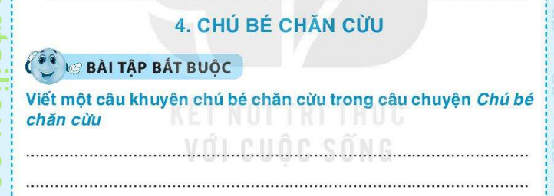

Slide 3
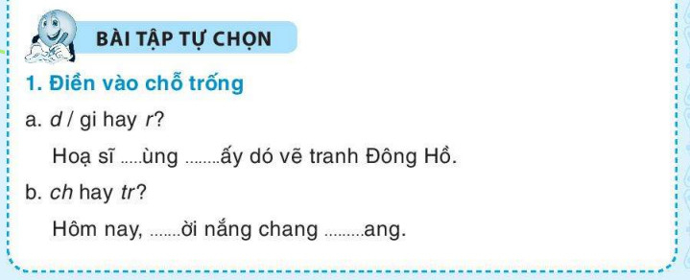

Slide 4
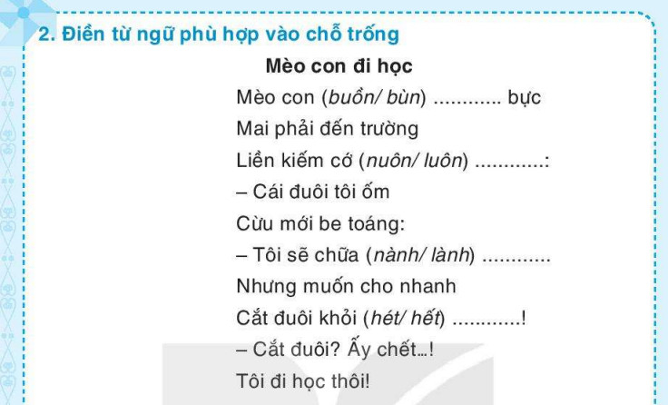

Slide 5
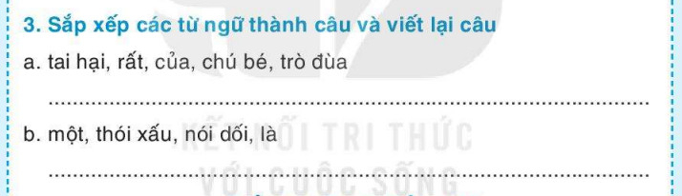

Slide 6
Mọi người sẽ không tin bạn nếu bạn hay nói dối.

Slide 7
d
gi
tr
ch

Slide 8
buồn
luôn
lành
hết

Slide 9
Trò đùa của chú bé rất tai hại
Nói dối là một thói xấu

Slide 10





Tạm biệt và
hẹn gặp lại!

